Slide 1
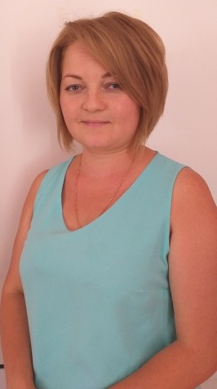
Министерство образования Республики Мордовия
Портфолио
Соколовой Светланы Николаевны
воспитателя
МАДОУ «Детский сад №78 комбинированного вида» г. о. Саранск
Профессиональное образование: высшее, МГПИ
им. М.Е. Евсевьева
Специальность: «Логопедия».
Квалификация: "Учитель - логопед"
Диплом: 132402630397
Дата выдачи: 07.02.2014г.
Общий трудовой стаж: 15 года.
Стаж педагогической работы: 9 лет.
В данном учреждении: 9 лет.
Занимаемая должность: воспитатель
Квалификационная категория: первая, приказ № 234,
дата 23.03.2017 г.

Slide 2
Знакомство с PowerPoint 2007
Педагогический опыт воспитателя Соколовой Светланы Николаевны представлен на сайтах:
Обзор новых возможностей
.
https://vpodoverie.ru/result/?post_type=product&search=соколова+светлана+николаевна
https://solncesvet.ru/sert/
http://www.maam.ru/users/svetkasokol

Slide 3
Представление собственного инновационного педагогического опыта размещено на сайте МДОУ «Детский сад №78 комбинированного вида»

Slide 4
1. Участие в инновационной (экспериментальной) деятельности
Муниципальный уровень
инновационная деятельность МАДОУ «Детский сад №104 комбинированного вида»
«Формирование познавательной активности детей дошкольного возраста в процессе организации исследовательской деятельности в детских мини-лабораториях», 2017-2022 г.

Slide 5
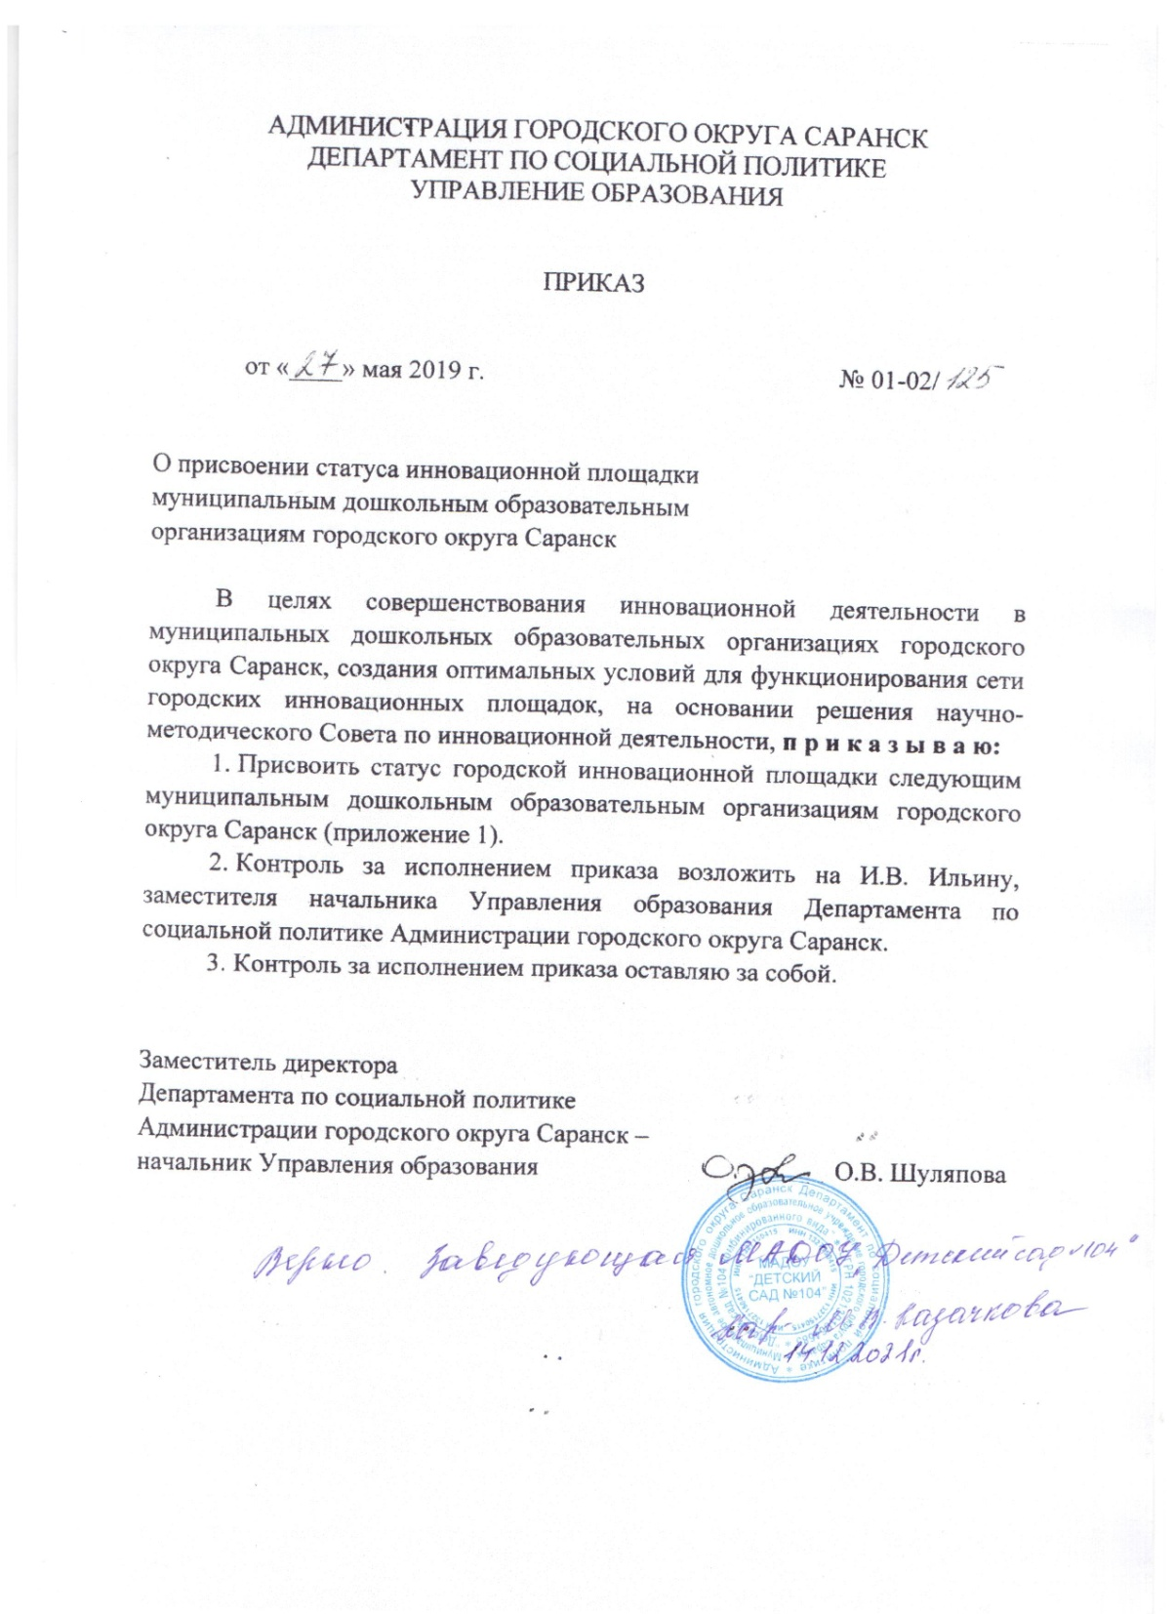

Slide 6
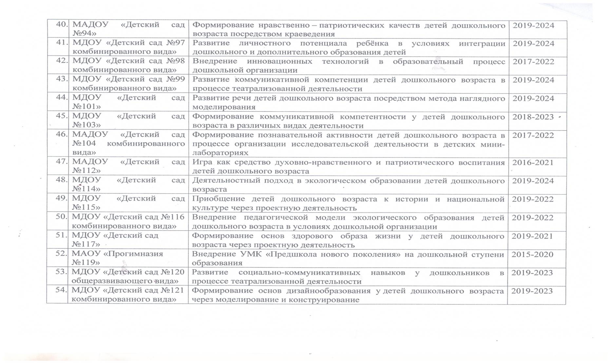

Slide 7
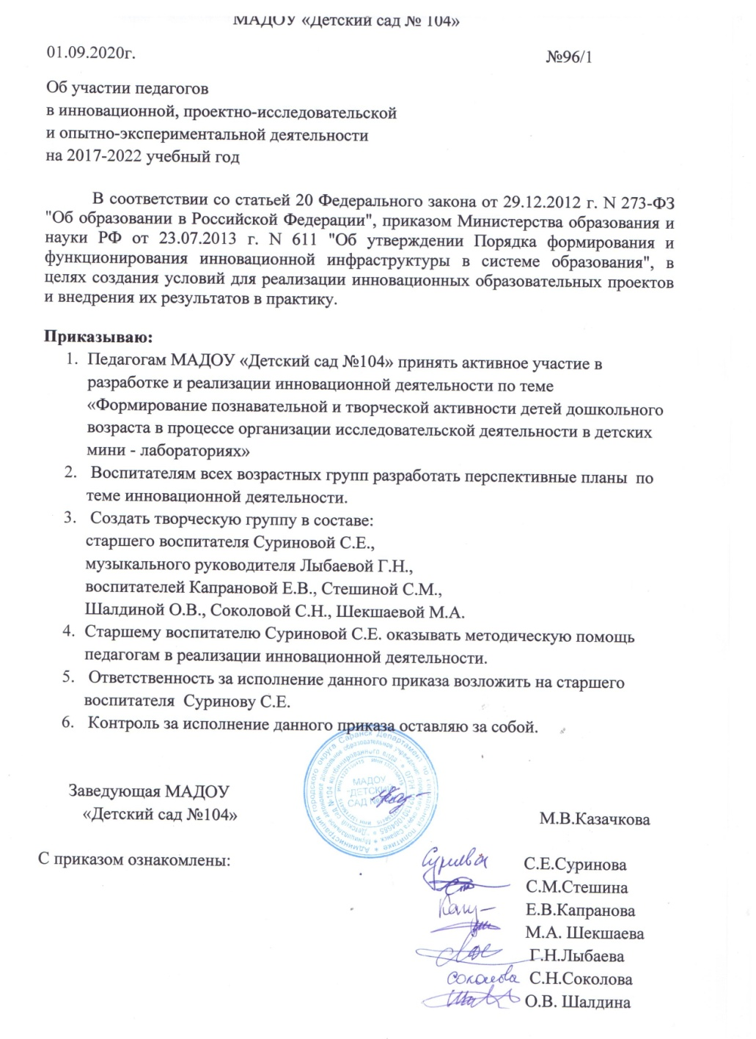

Slide 8
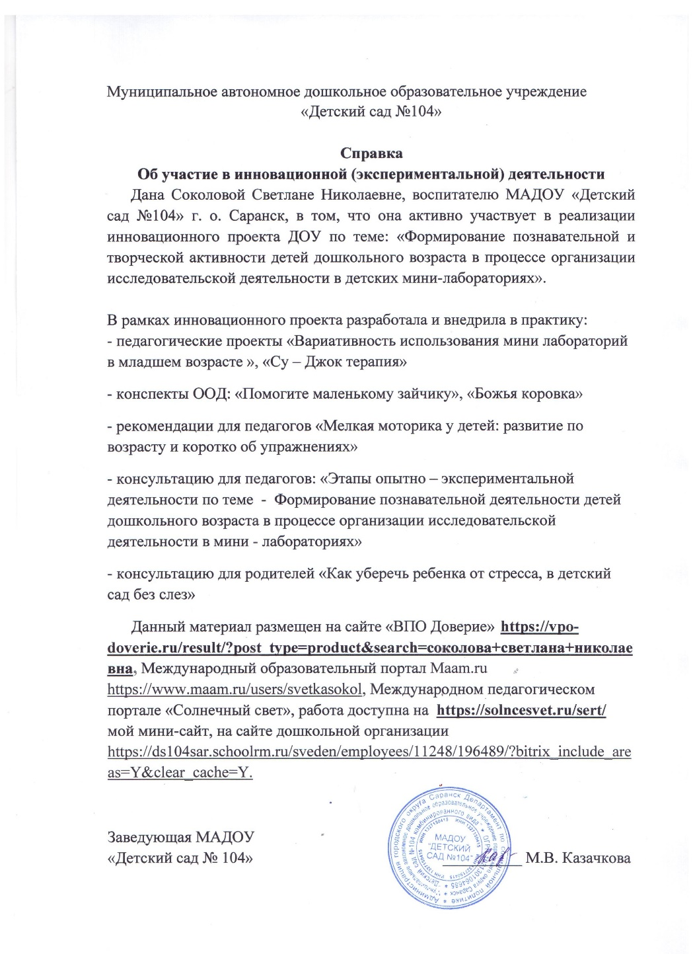

Slide 9
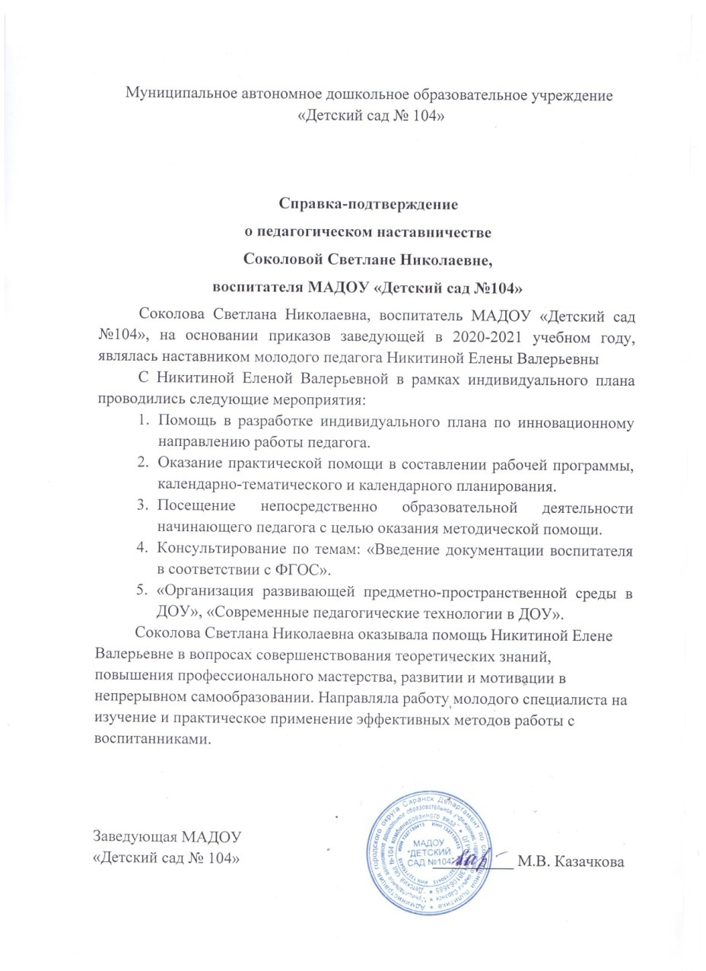

Slide 10
3. Наличие публикаций
Материалы, прошедшие экспертизу на сайтах, порталах сети Интернет

Slide 11
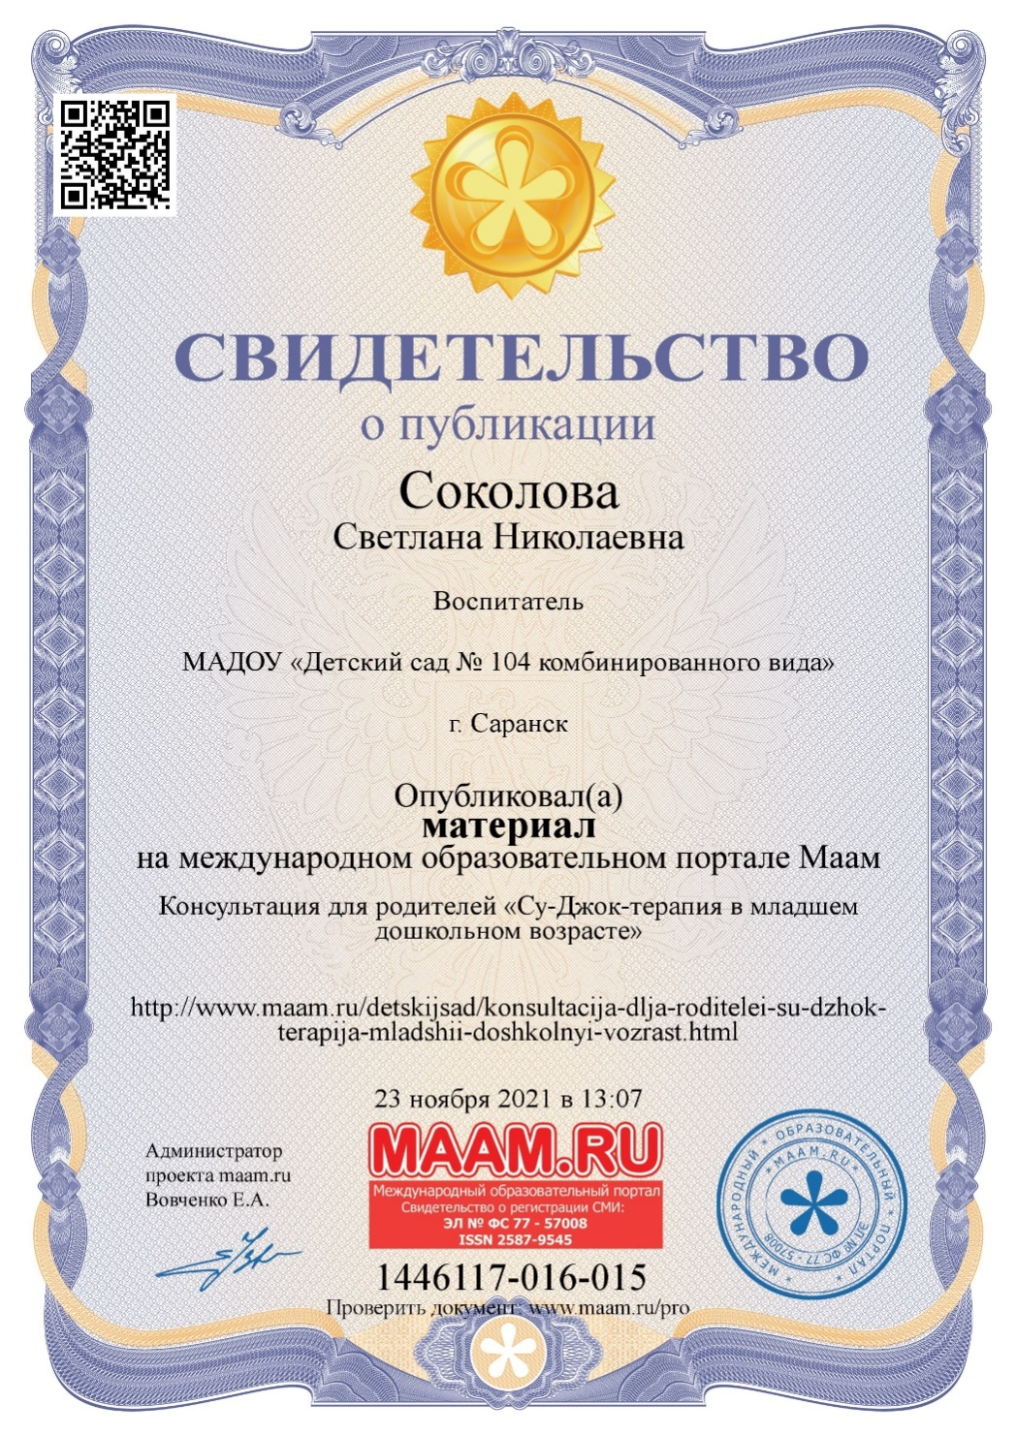

Slide 12
Российский уровень

Slide 13
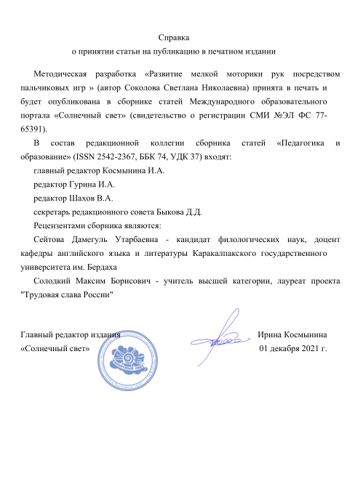
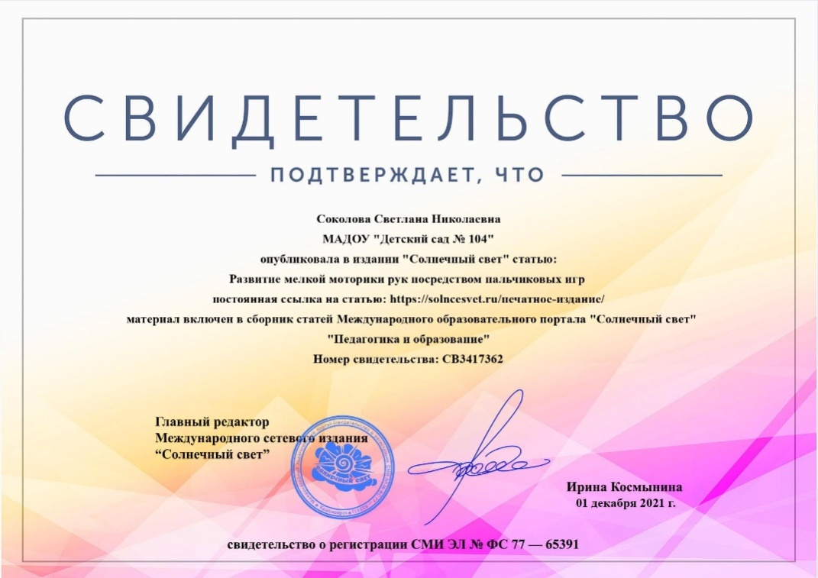
Международный уровень

Slide 14
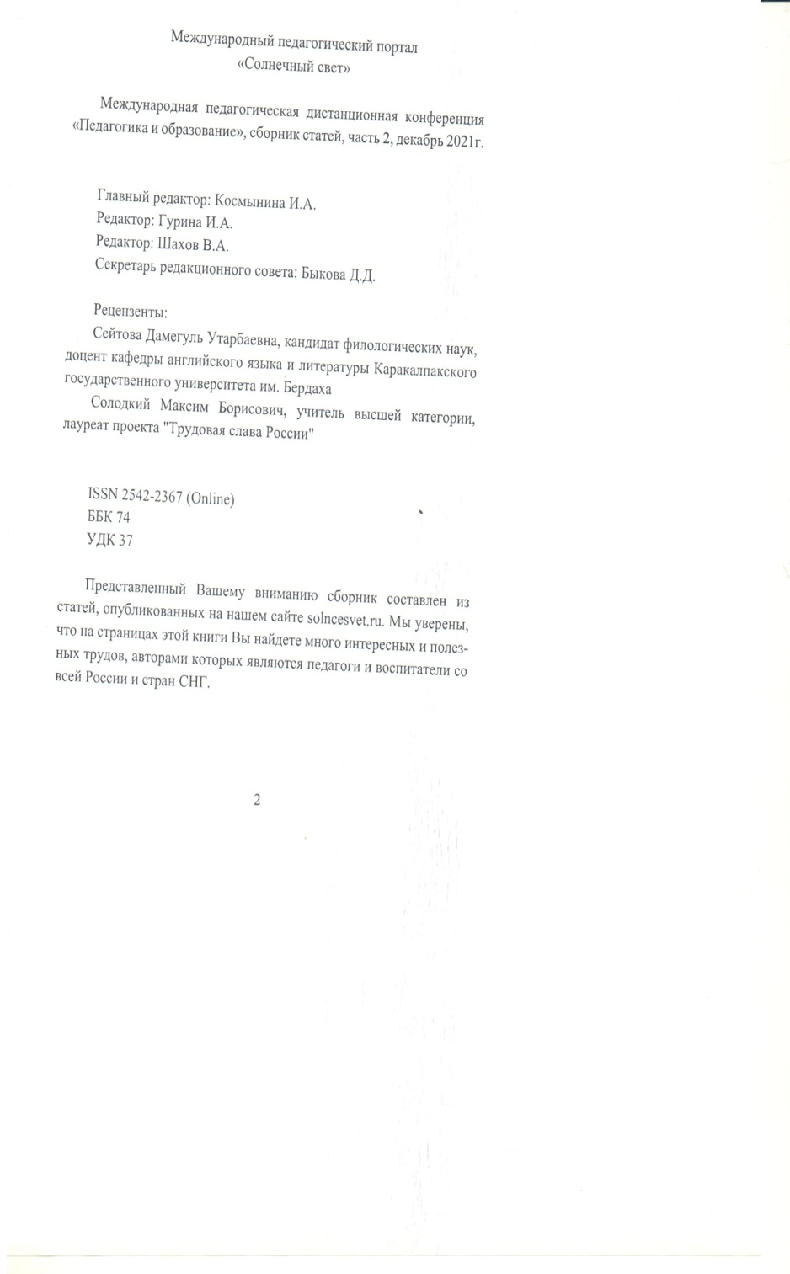
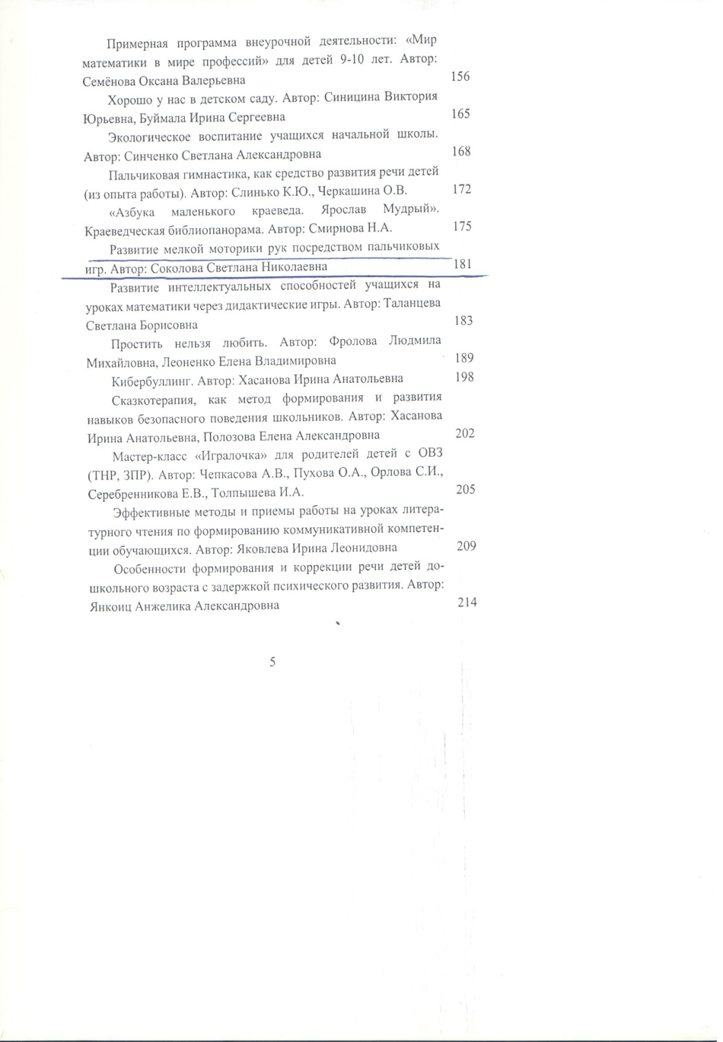

Slide 15
4. Результаты участия воспитанников: конкурсах; выставках; турнирах; соревнованиях; акциях; фестивалях.

Slide 16
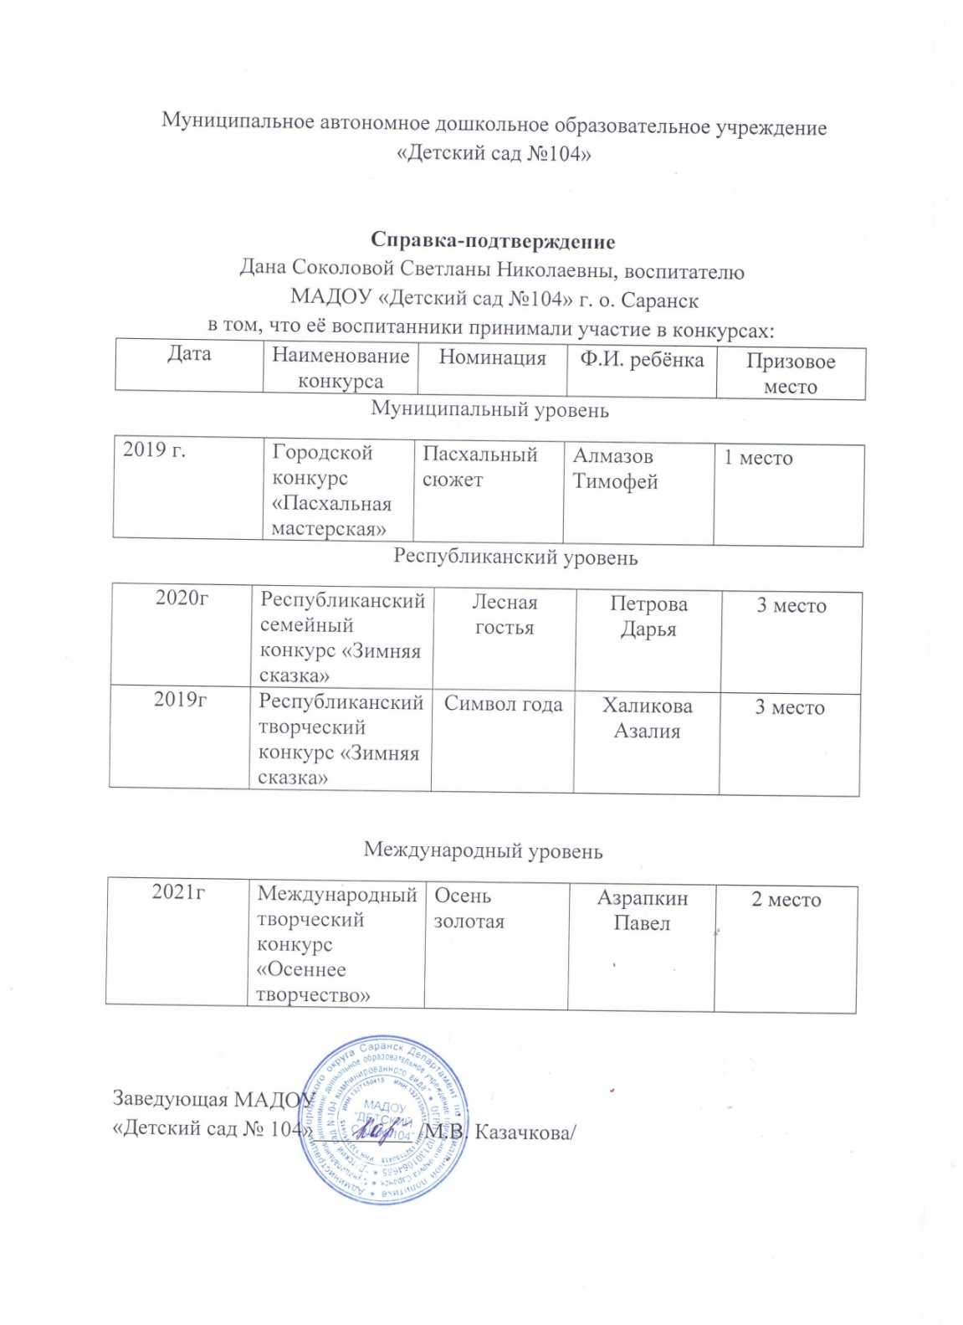

Slide 17
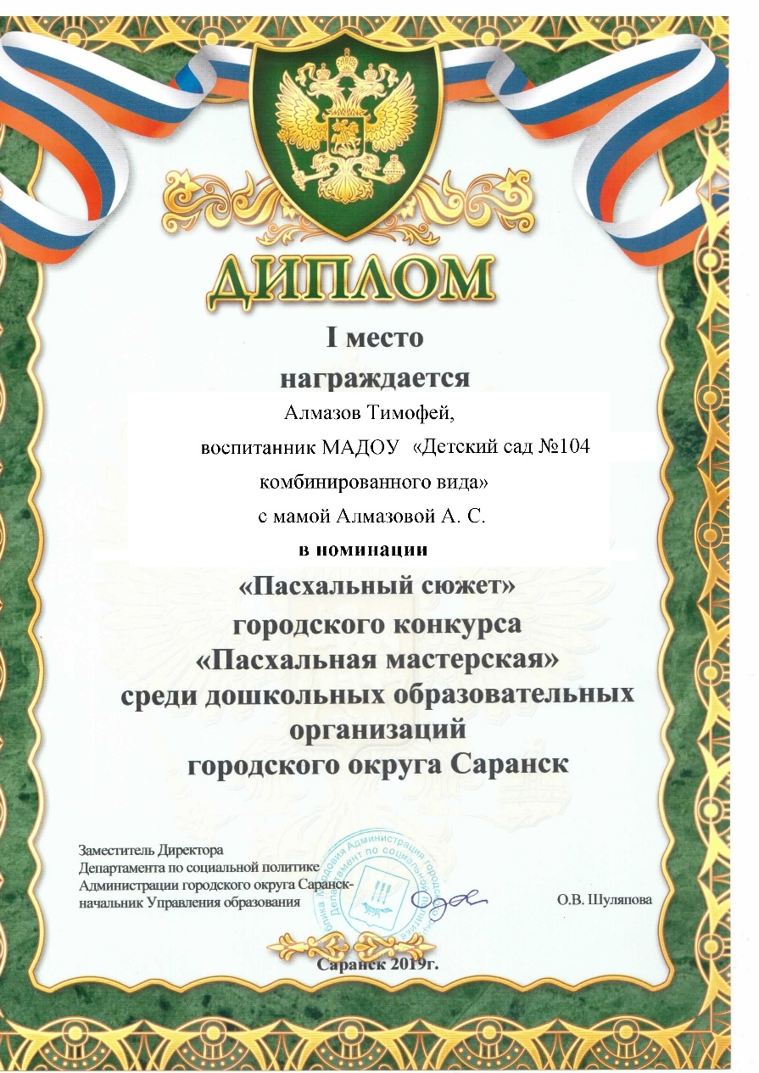
Победы и призовые места в очных муниципальных мероприятиях

Slide 18
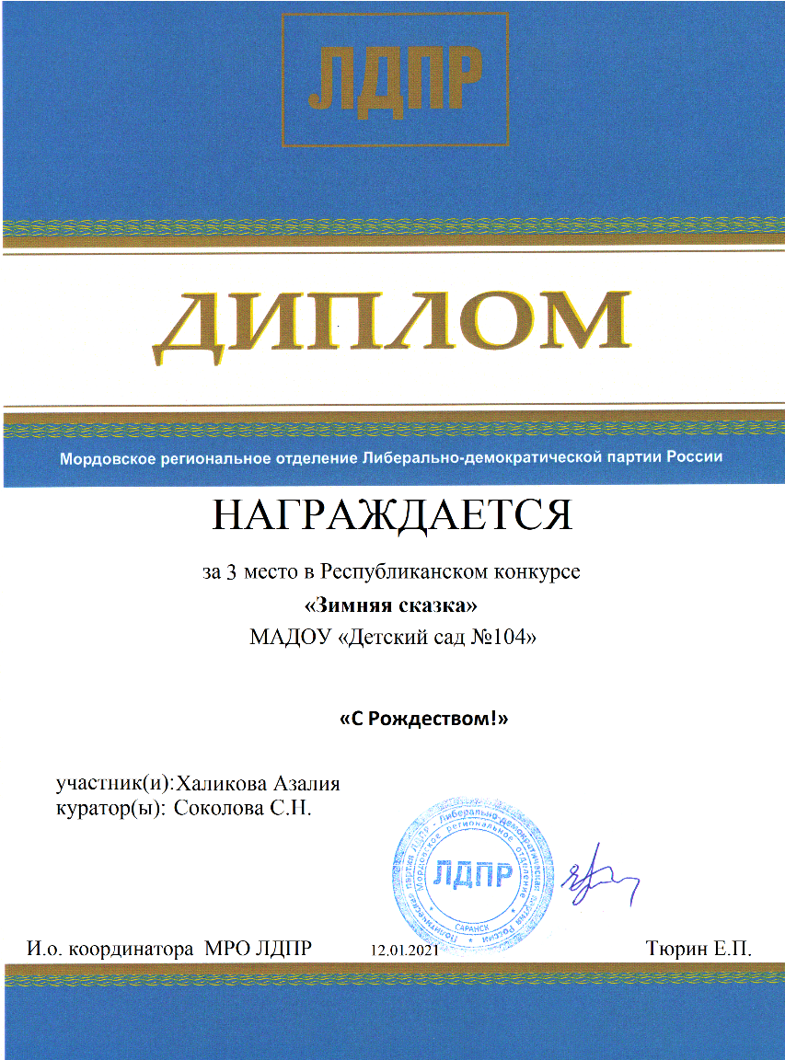
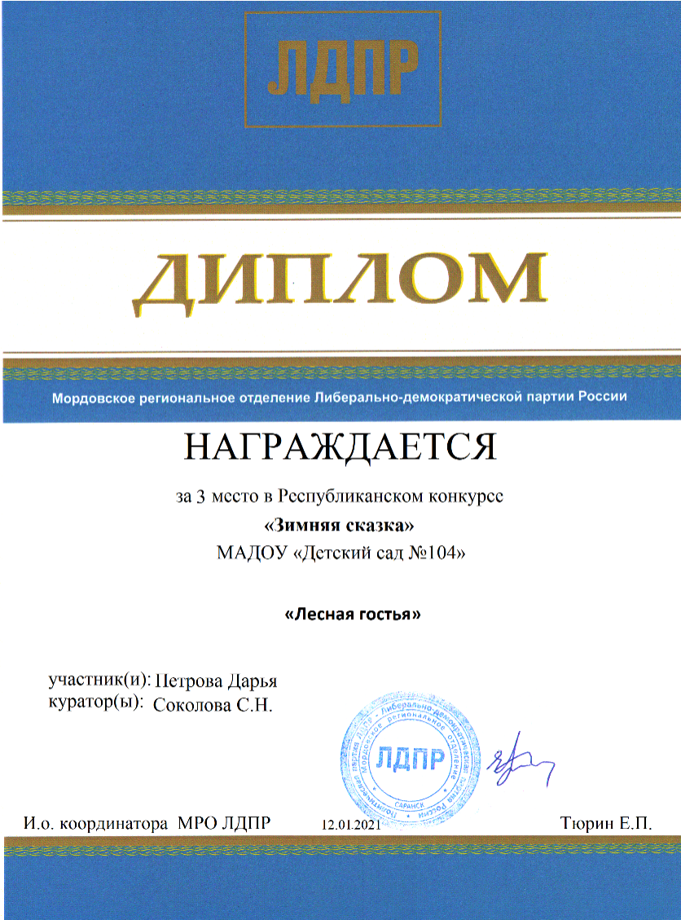
Победы и призовые места в очных республиканских мероприятиях

Slide 19
Победы и призовые места в очных всероссийских мероприятиях

Slide 20
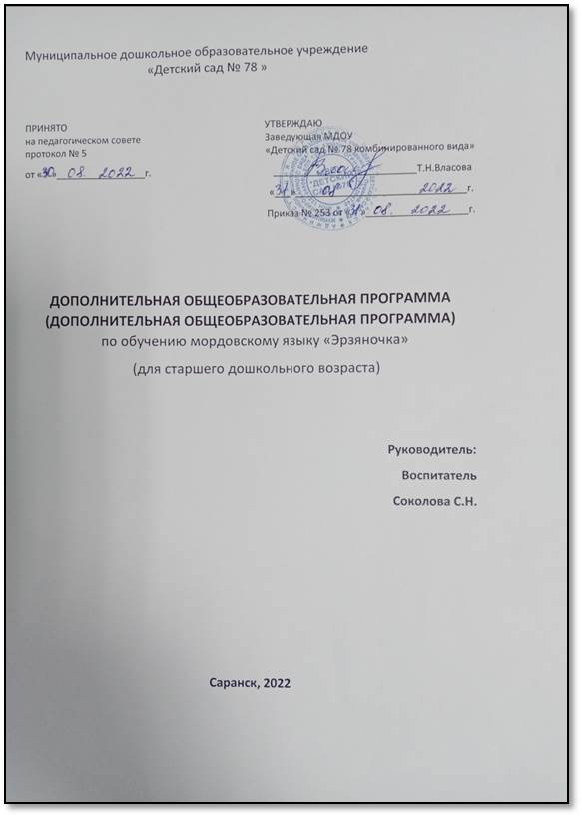
5. Наличие авторских программ, методических пособий

Slide 21
6. Выступления на заседаниях методических советов, научно-практических конференциях, педагогических чтениях , семинарах, секциях , форумах

Slide 22
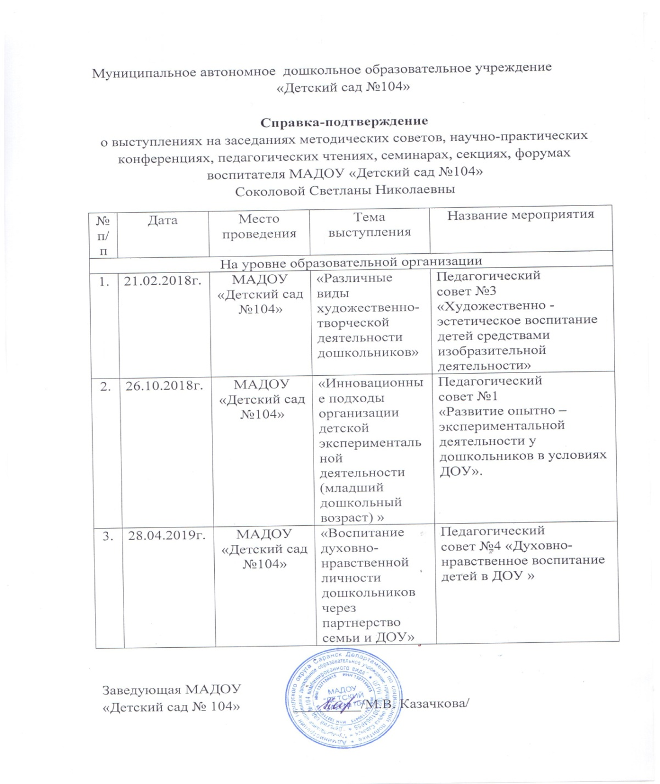
Уровень образовательной организации

Slide 23
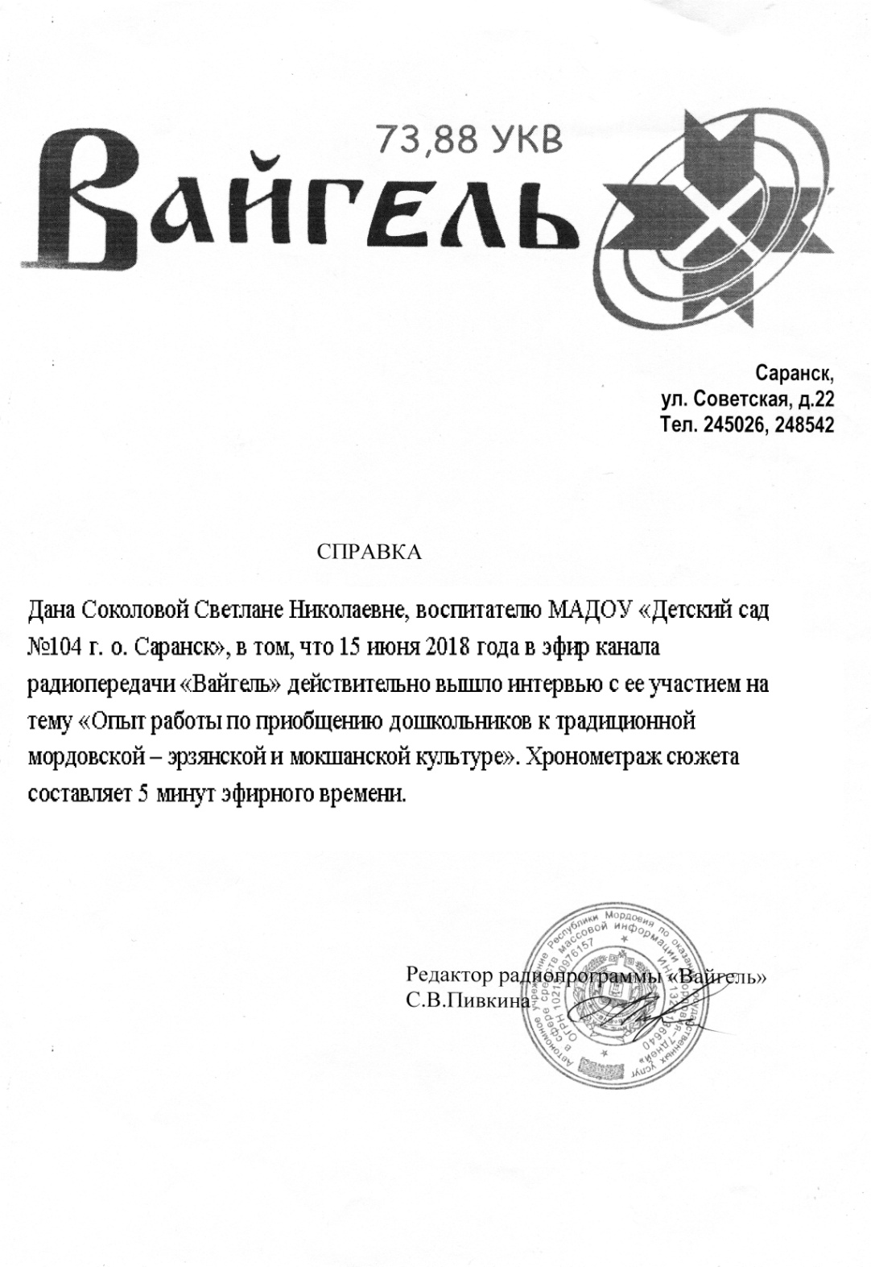
Республиканский уровень
Республиканский уровень

Slide 24
7. Проведение открытых занятий
мастер-классов, мероприятий

Slide 25
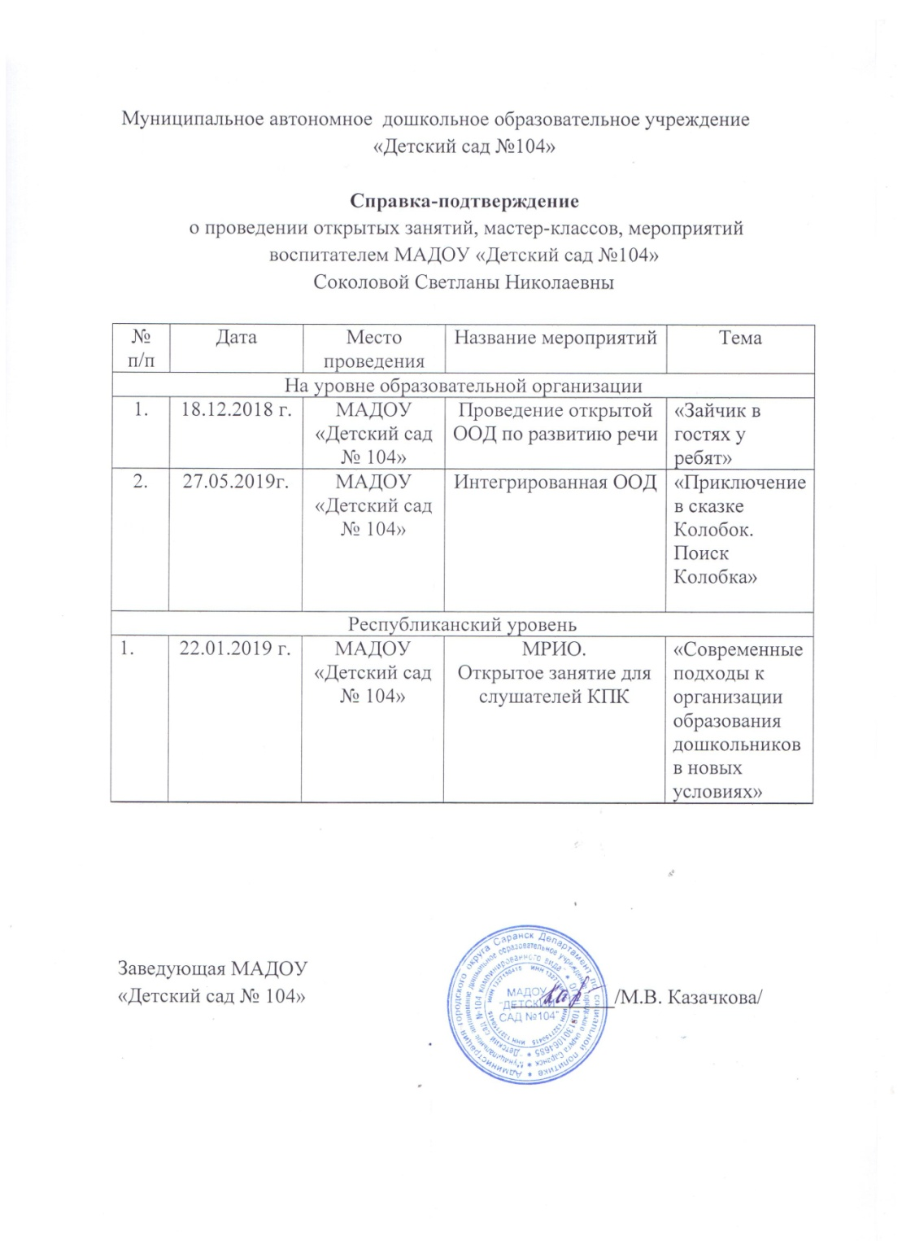
Уровень образовательной организации

Slide 26
Республиканский уровень

Slide 27
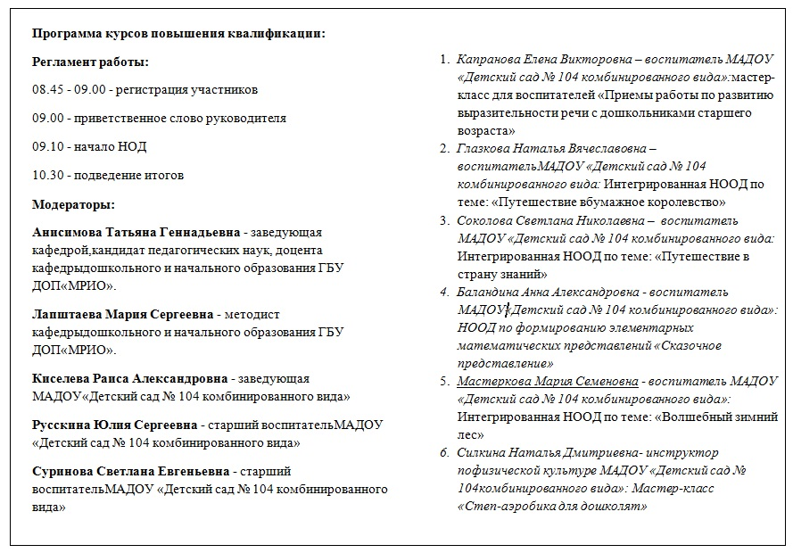

Slide 29
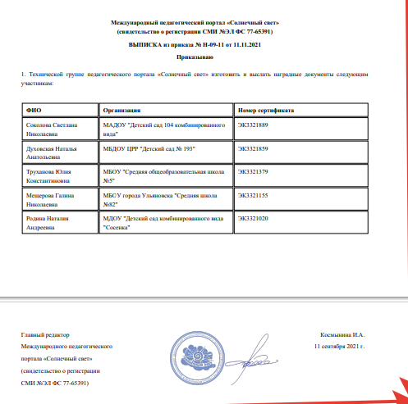
8. Экспертная деятельность

Slide 30
9. Общественно-педагогическая активность педагога : участие в комиссиях, педагогических сообществах, в жюри конкурсов

Slide 31
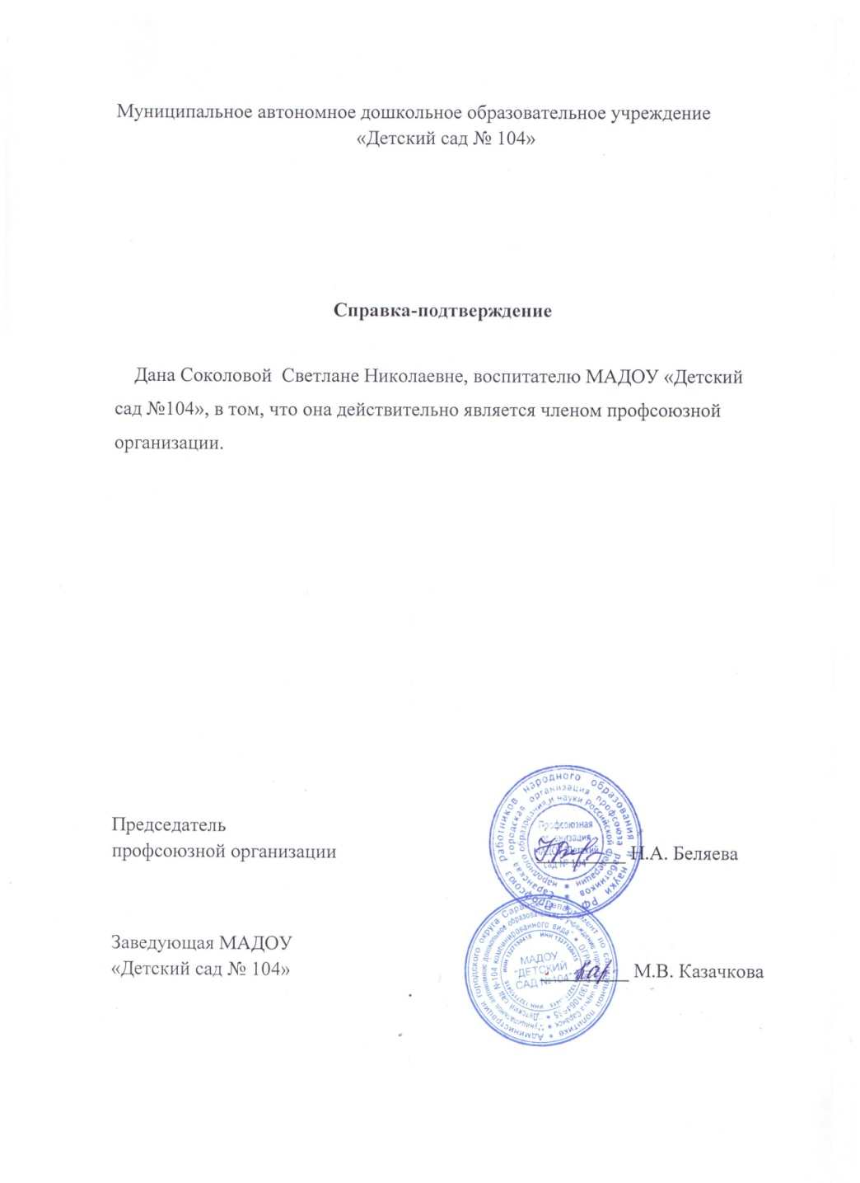
Член профсоюза

Slide 32
Международный уровень

Slide 33
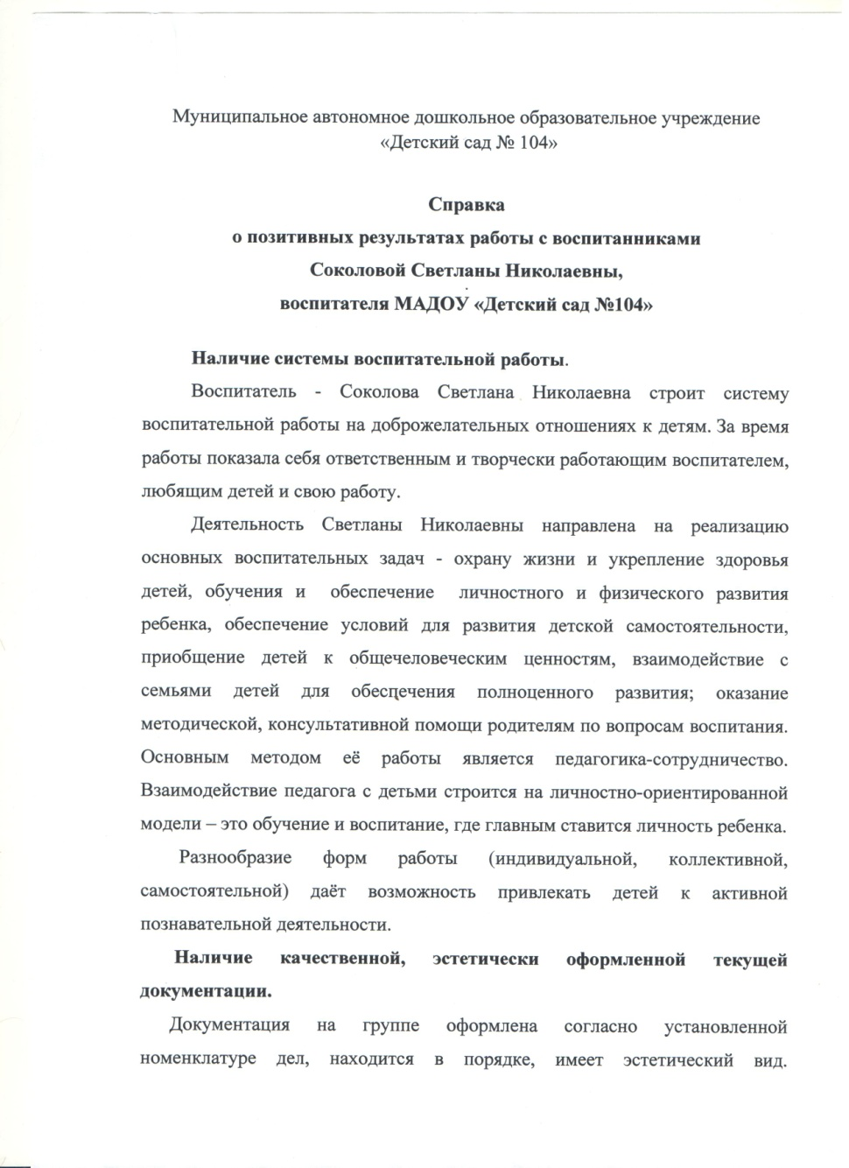
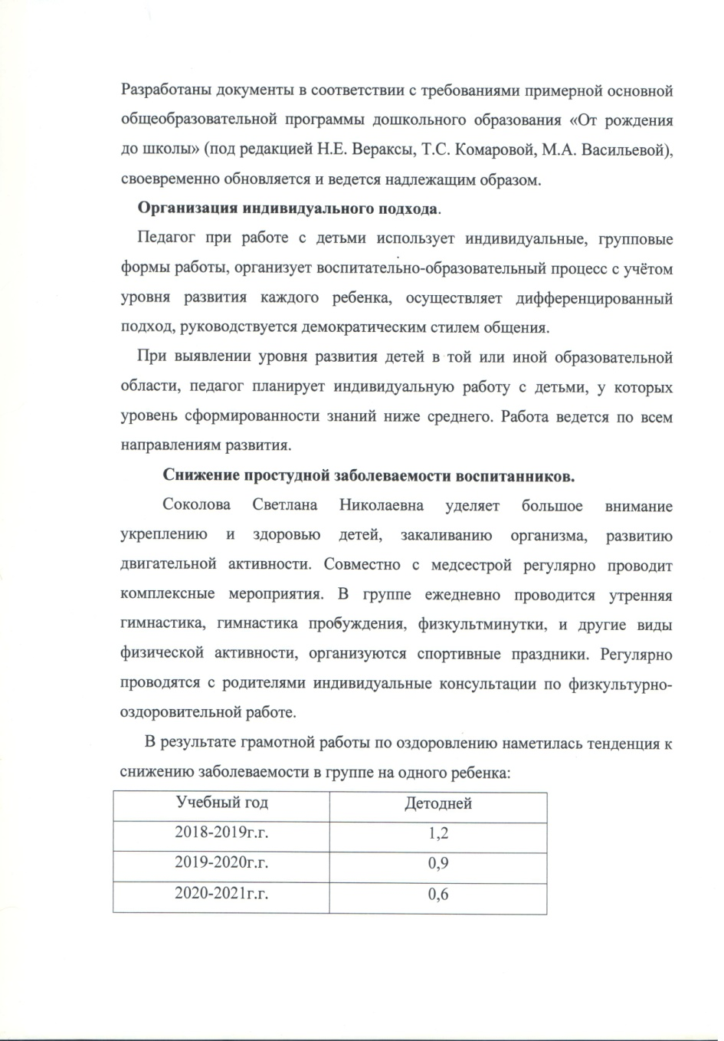
10. Позитивные результаты работы с воспитанниками
Педагогический опыт воспитателя Асташиной Ольги Олеговны представлен на сайтах:

Slide 34
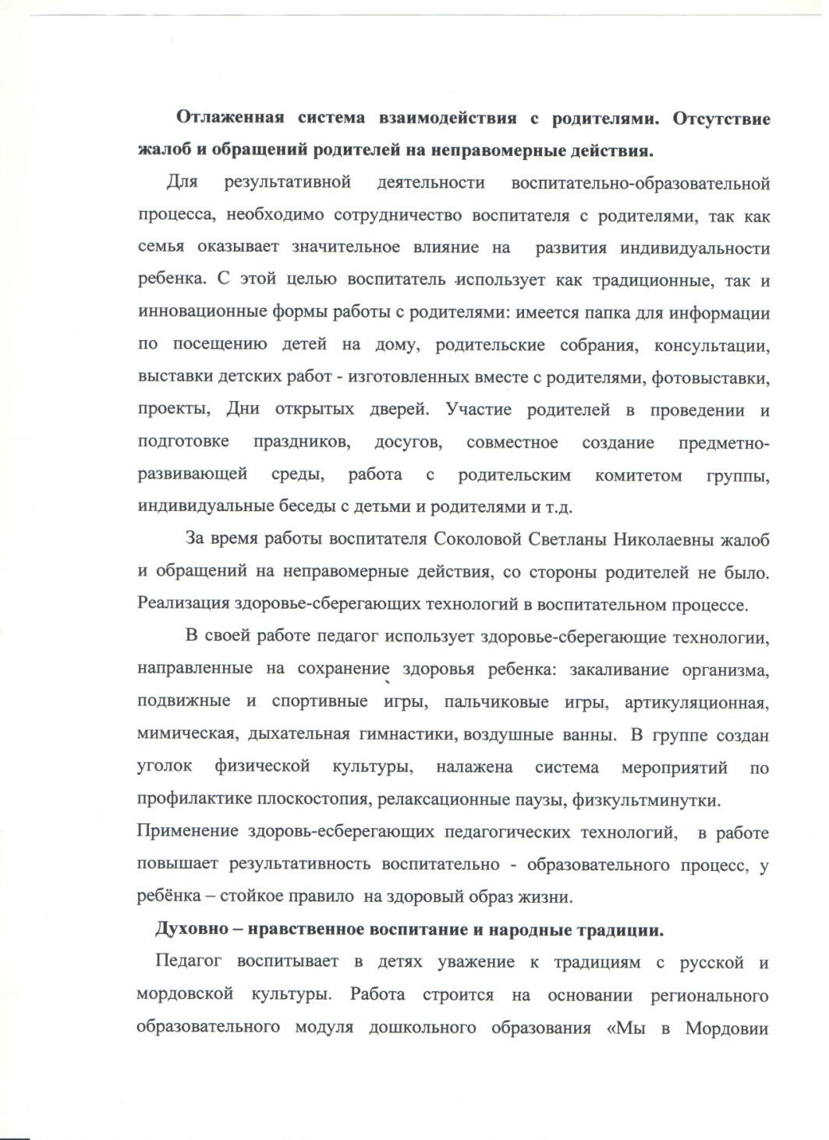
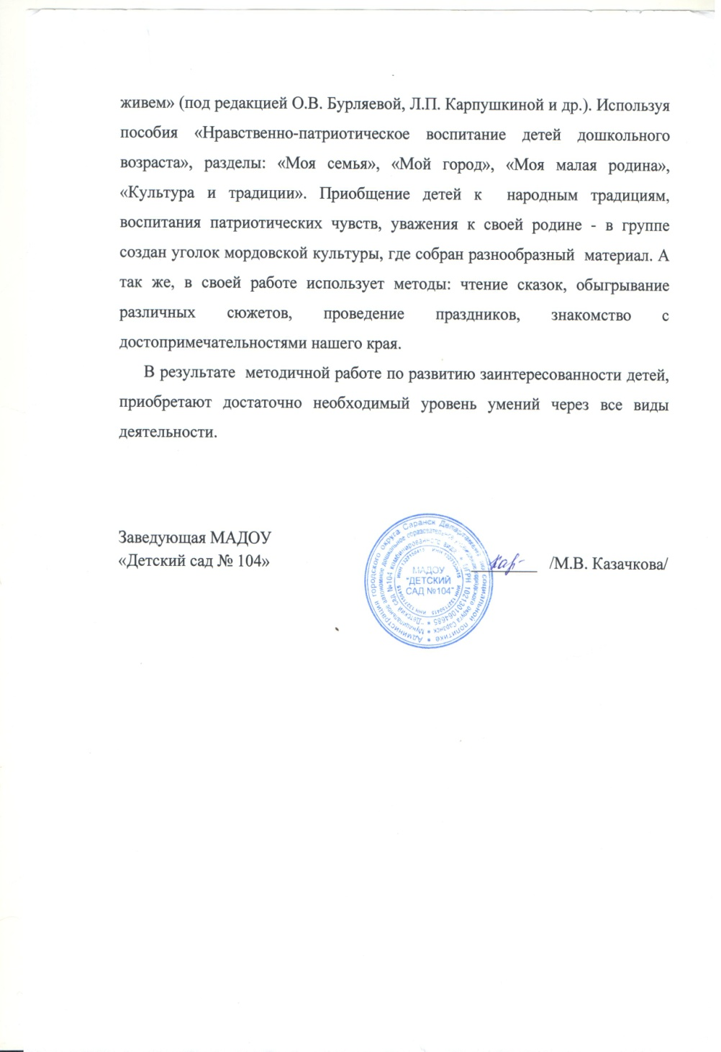
Педагогический опыт воспитателя Асташиной Ольги Олеговны представлен на сайтах:

Slide 35
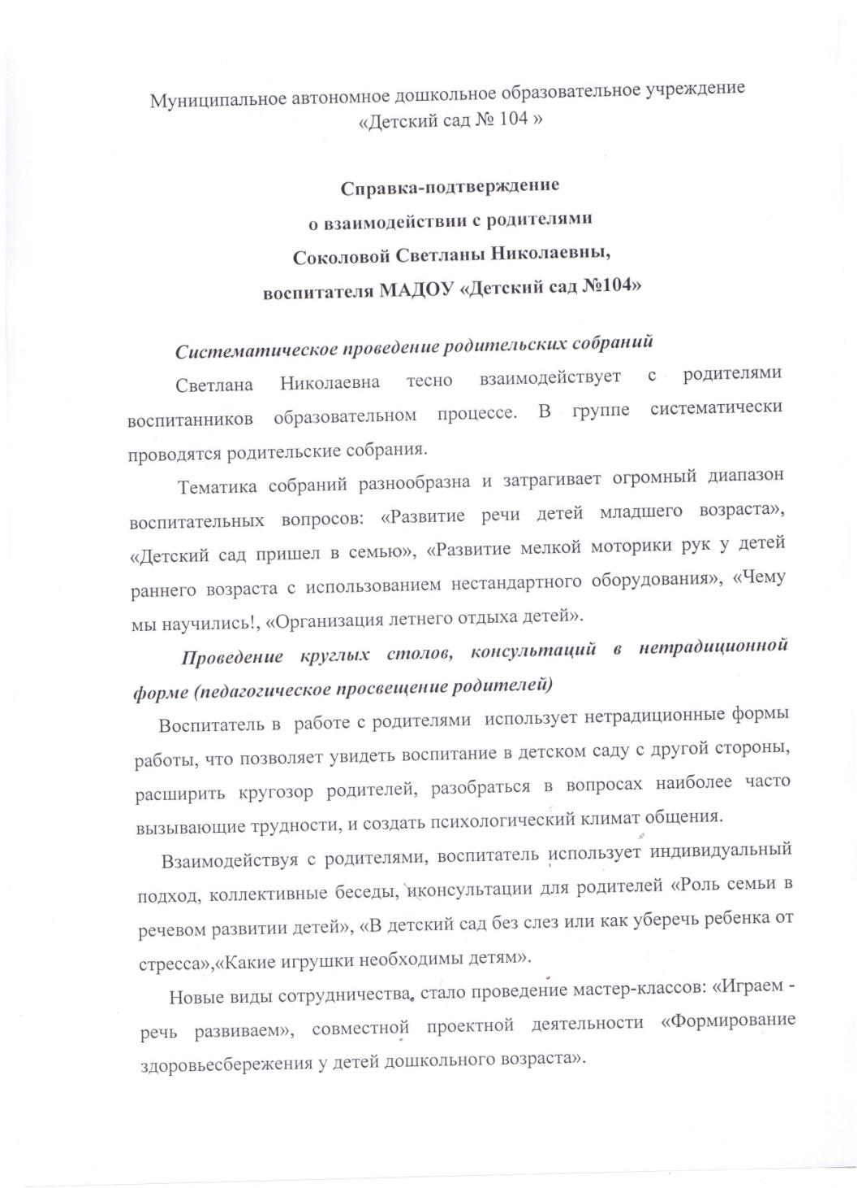
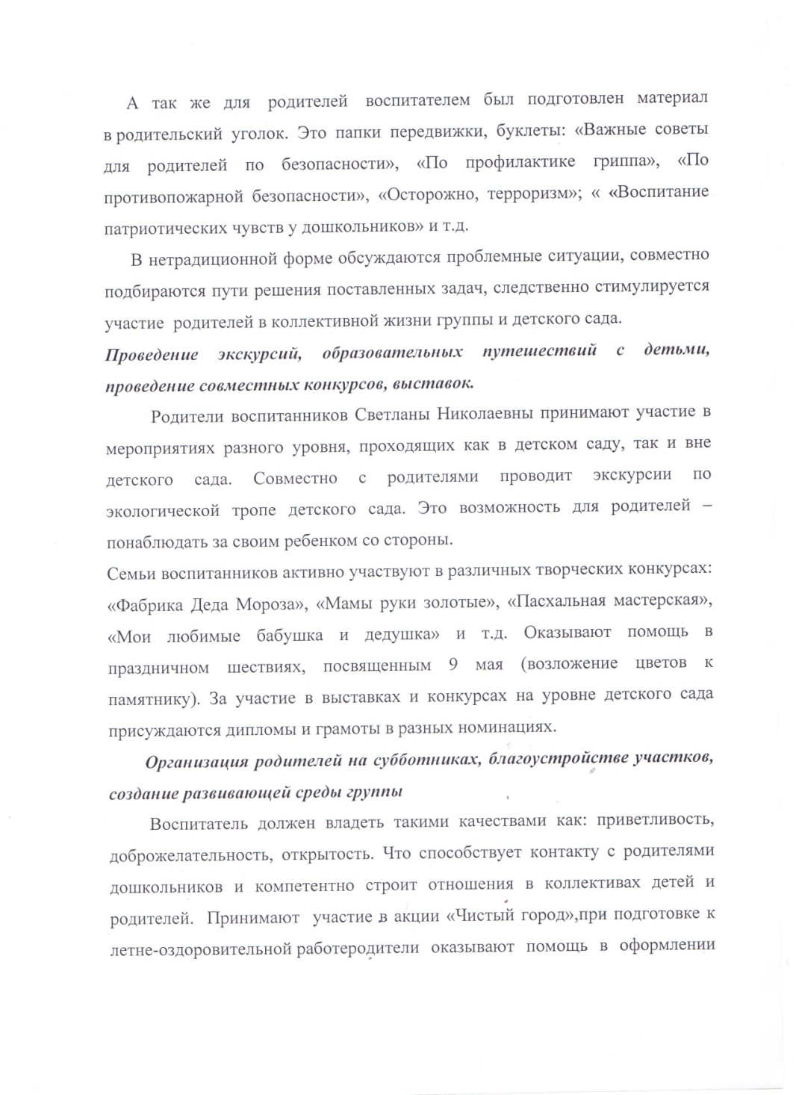
11. Качество взаимодействия с родителями

Slide 36
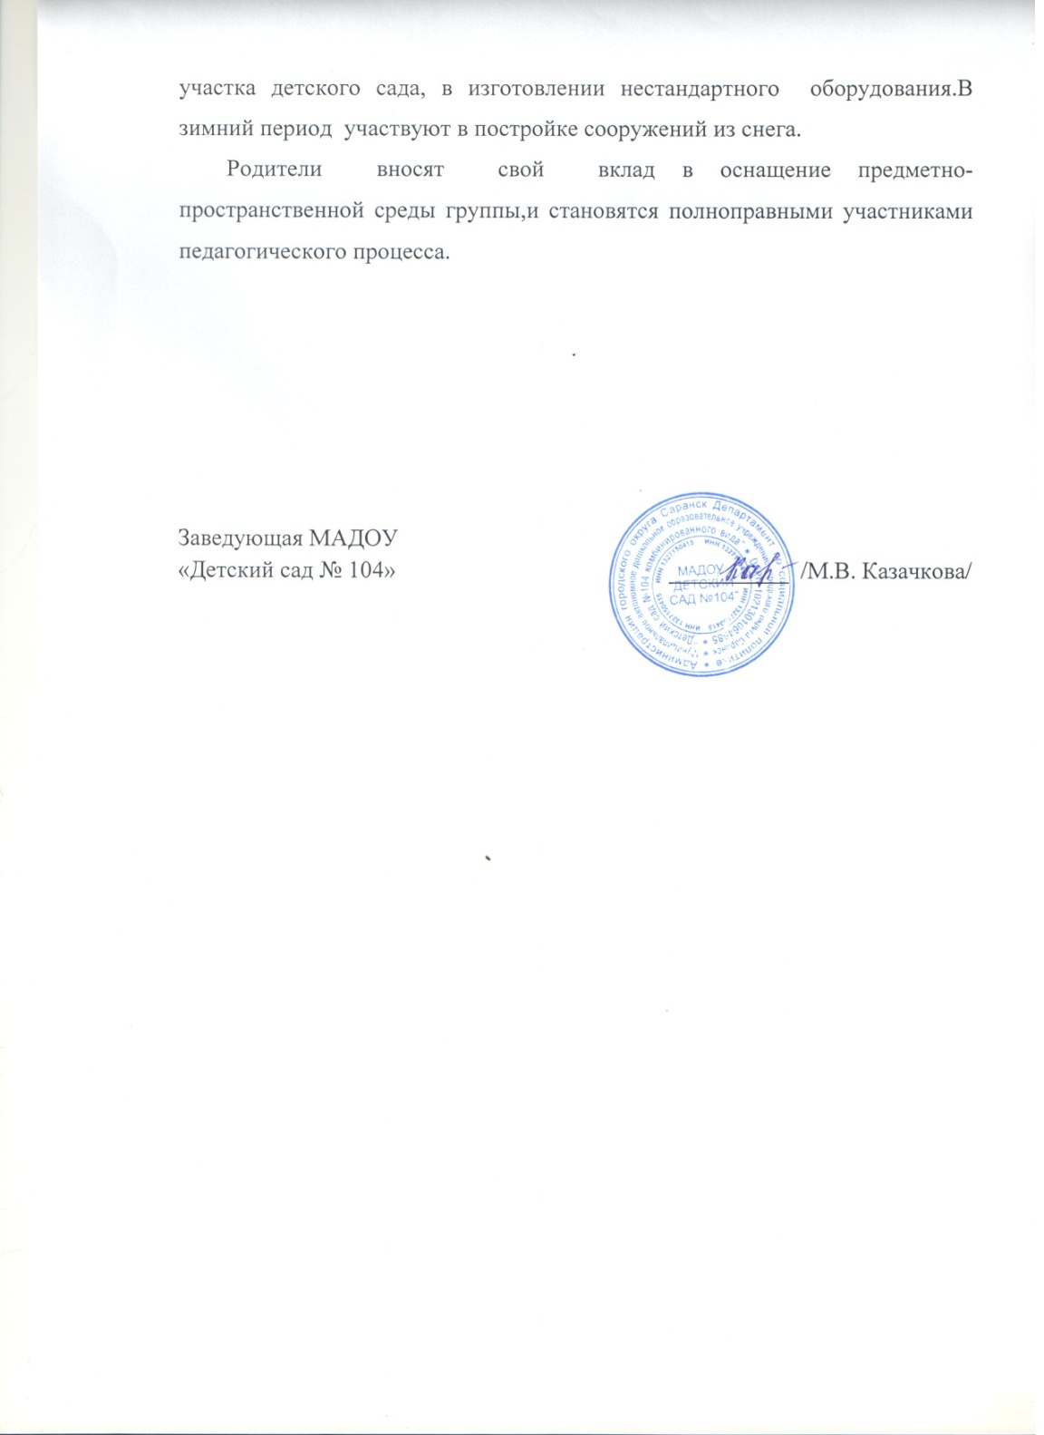
PowerPoint 20Педагогический опыт воспитателя Асташиной Ольги Олеговны представлен на сайтах: 07
В данной презентации показаны примеры применПедагогический опыт воспитателя Асташиной Ольги Олеговны представлен на сайтах:
ения новых возможностей PowerPoint. Запустите показ слайдов или просмотрите слайды в обычном режиме. Эти слайды должны дать вам представление о том, какие эффектные презентации можно создать с помощью PowerPoint 2007.
Текст и рисунки
SmartArt
Темы и экспресс-стили
Новые макеты

Slide 37
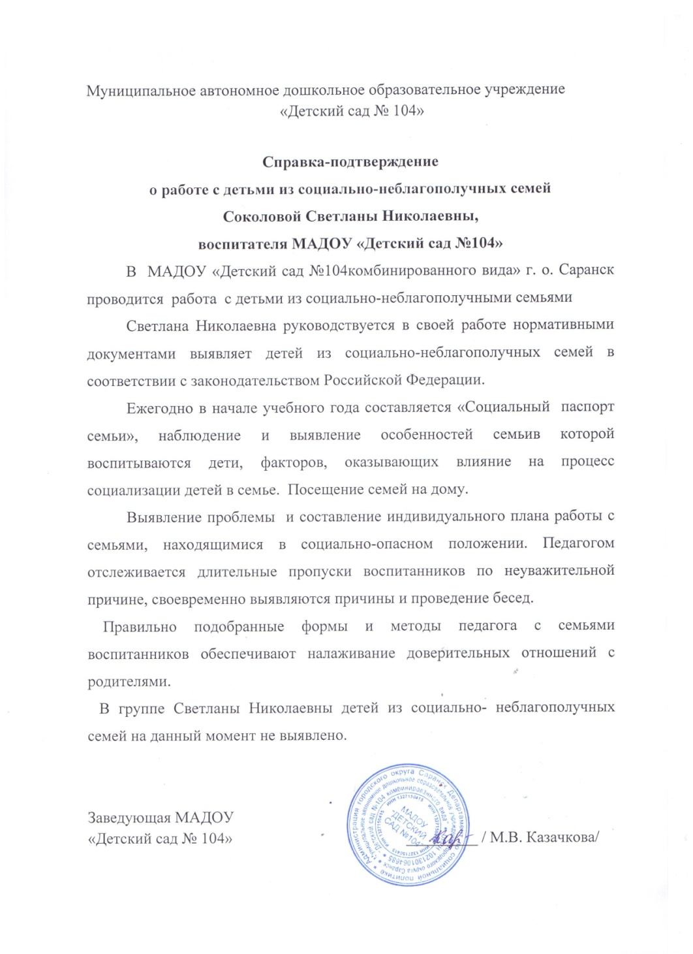
Текст и рисунки
12. Работа с детьми из социально – неблагополучных семей

Slide 38
Великолепный текст
Мягкие тени
13. Участие педагога в профессиональных конкурсах
Текст в PowerPoint 2007 выучился новым трюкам. Появились такие удобные дополнительные возможности, как зачеркивание и управление межзнаковыми интервалами. Наилучшего результата можно добиться с помощью мягких теней и применения стилей WordArt непосредственно к тексту слайда.
Эффекты
Победы и призовые места в конкурсах на порталах сети Интернет
различных уровней
Кернинг
Межзнаковый интервал
Стильное подчеркивание
Зачеркивание

Slide 39
Превосходная графика OfficeArt
Мягкие тени
Иллюстрировать свои мысли вам поможет великолепная графика. Теперь в PowerPoint можно создавать насыщенные графикой презентации, для создания которых ранее требовалось несколько приложений. Стало просто применить мягкие тени, отражение, свечение, рельеф, объемные эффекты и многое другое.
Отражение
Рельеф
Объем

Slide 40
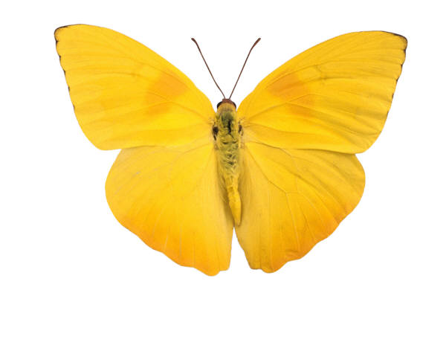
Рисунки и фотографии
Победы и призовые места в очных
муниципальных конкурсах
И это далеко не все, что можно сделать с рисунками в PowerPoint 2007. Например, можно быстро изменить цвета рисунка или форму его рамки, а также применить к нему любые эффекты OfficeArt, включая объемные.

Slide 41
14. Награды и поощрения
Поощрения с различных сайтов и
порталов сети Интернет

Slide 42
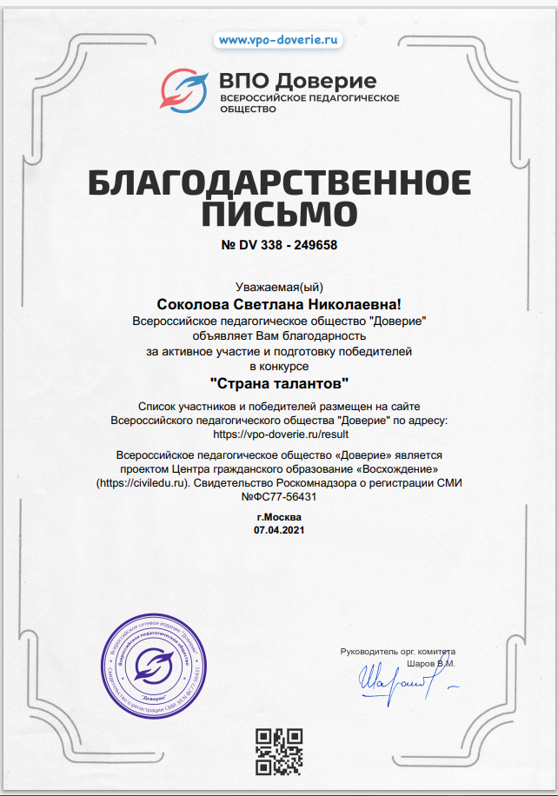
SmartArt

Slide 43
Визуализация
Поощрения муниципальногоо уровня
Бизнес-процесс
Операции
Поддержка
Оптимизация
Изменение
Для преобразования точек-маркеров на рисунке SmartArt в графические объекты достаточно одного щелчка. В ходе поиска оптимального способа представления своих мыслей может даже потребоваться изменить макет рисунка.

Slide 44
Поощрения республиканского уровня
Бизнес-процесс
Операции
Поддержка
Оптимизация
Изменение

